Slide 1
Исэнмесез укучылар.
Безнен тема. Борьба за великое княжение Владимирское. Противостояние Твери и Москвы. Усиление Московского княжества. Дмитрий Донской. Куликовская битва. Закрепление первенствующего положения московских князей.
Бу безнен П 21. гә туры килә. Шуны ачып укыйбыз.

Slide 2
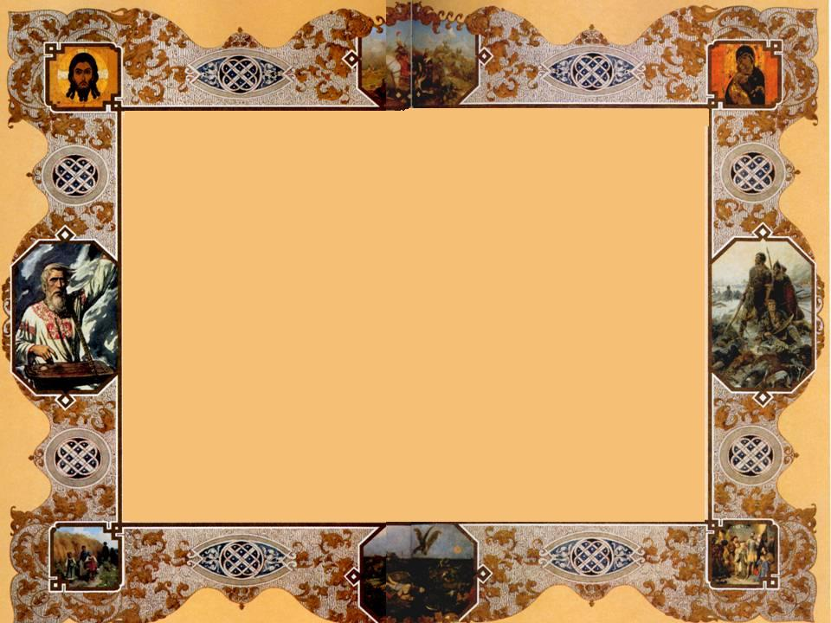
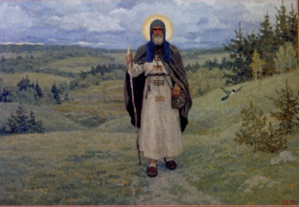
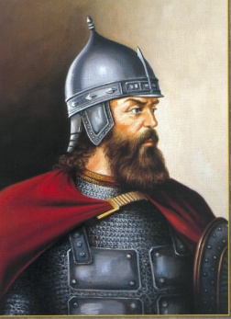
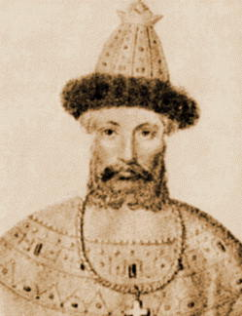

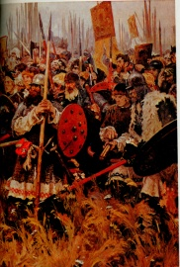
«…время, исторический процесс требовали появления на Руси личности, способной понять ордынскую политику, найти её слабые стороны и нейтрализовать её губительное действие…»
И.Б.Греков

Slide 3
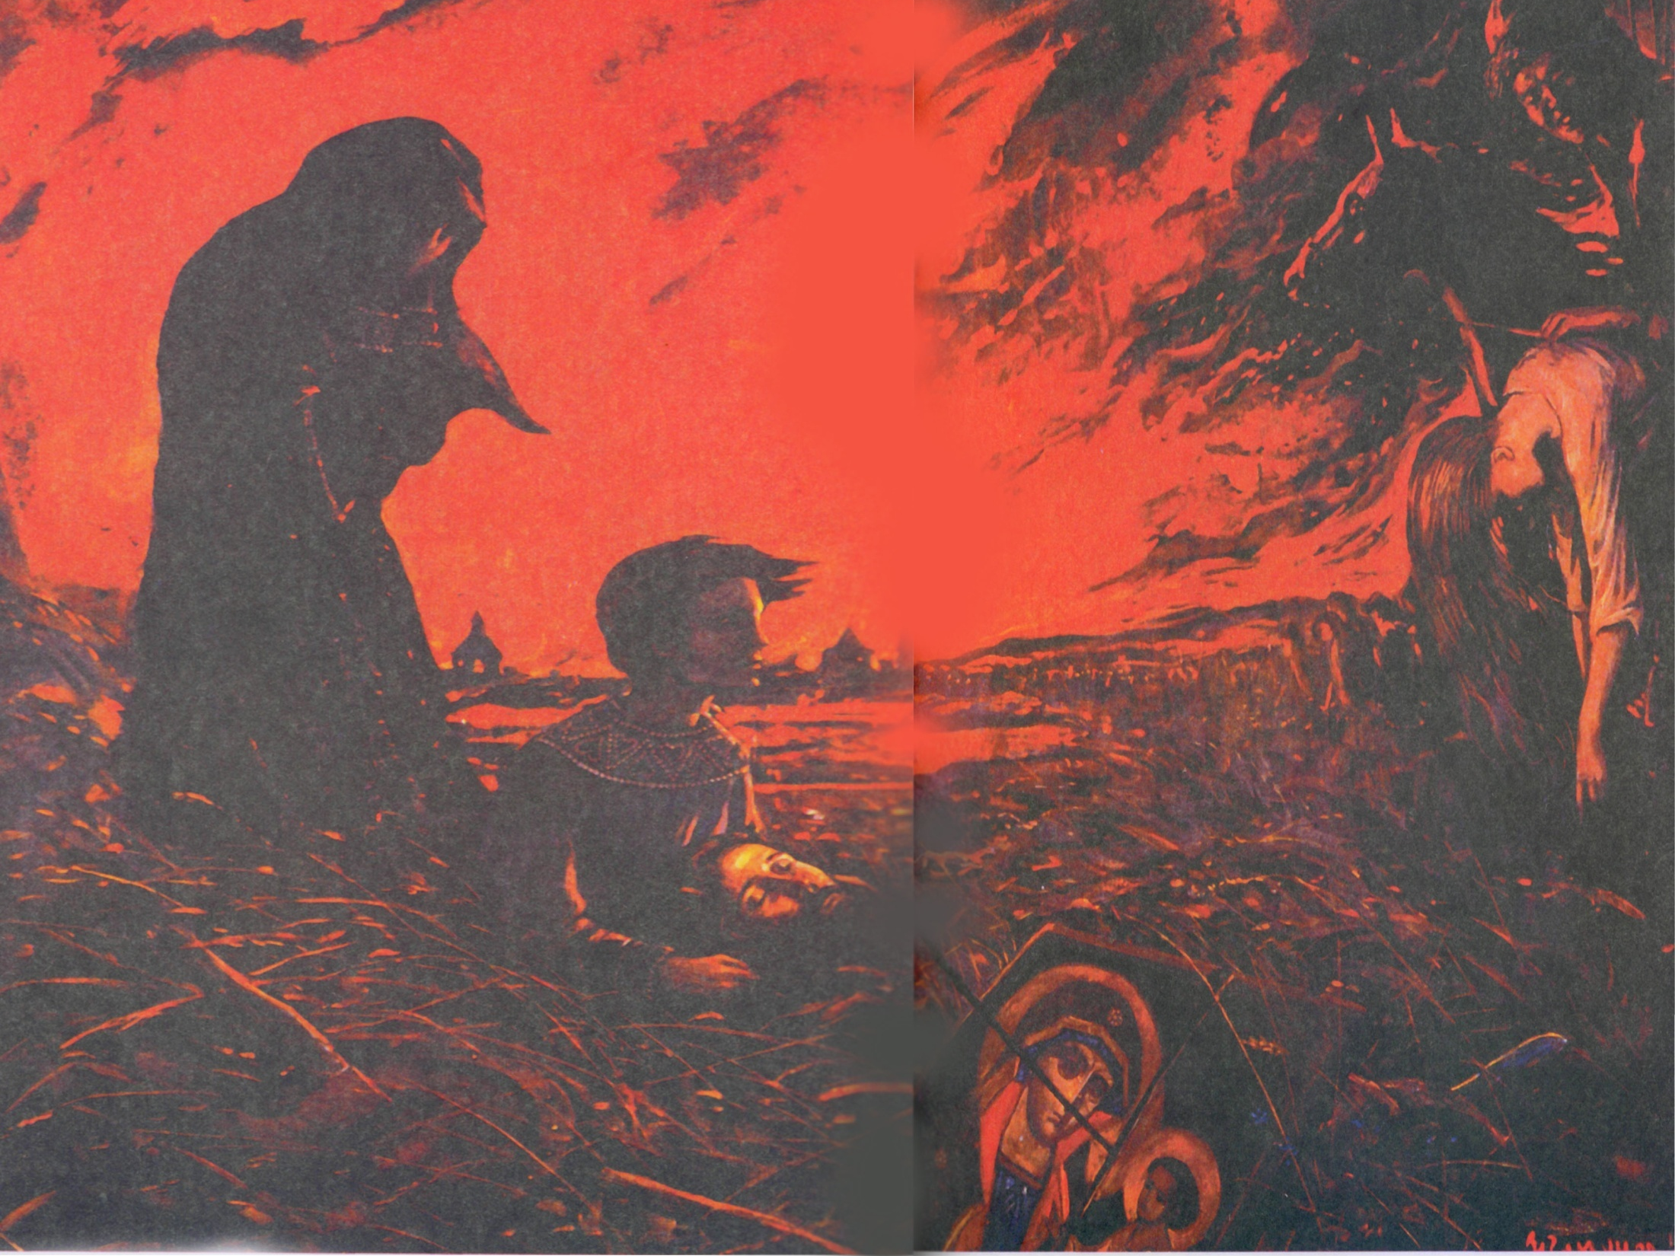
Тема урока.
Дмитрий Донской. Куликовская битва.

Slide 4

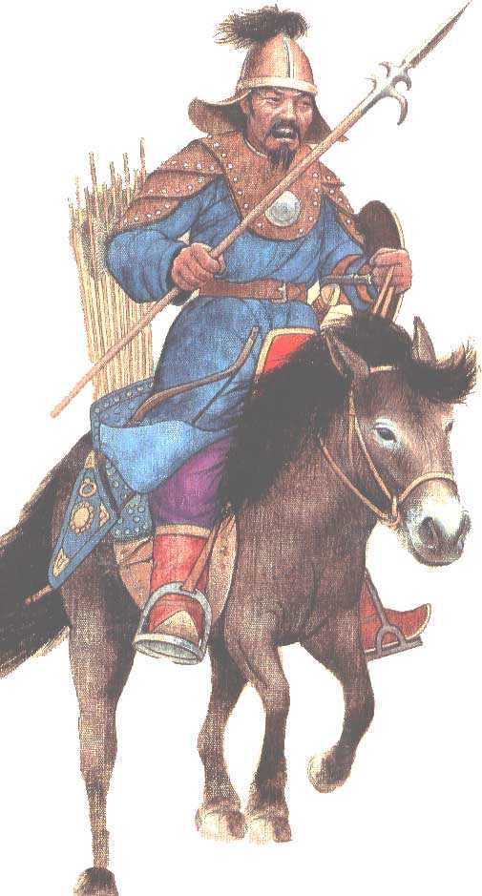
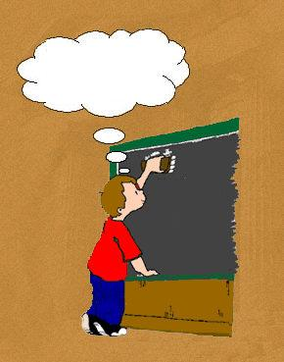
Дайте определение следующим терминам:
баскак
ордынский выход
иго
ярлык

Slide 5
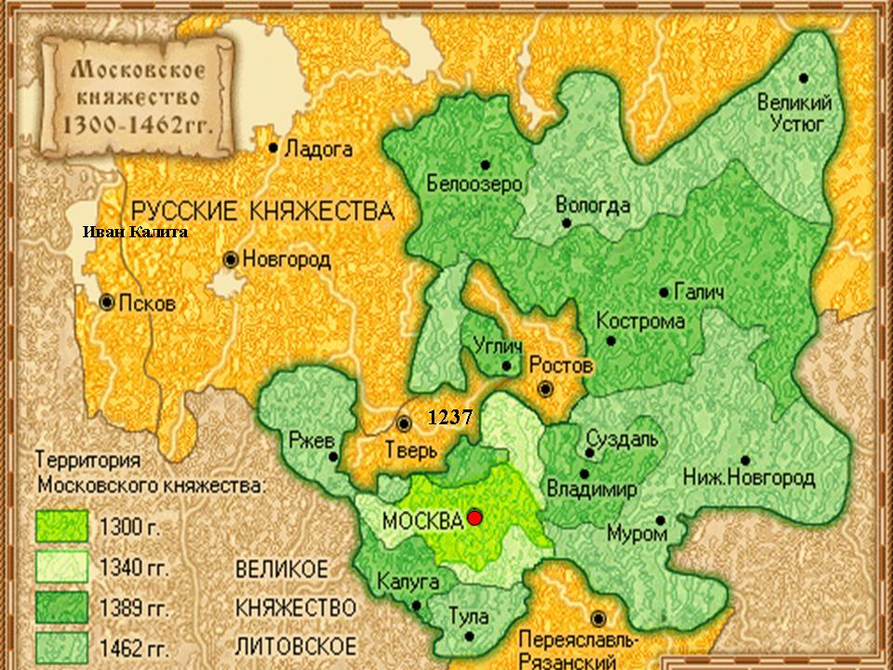

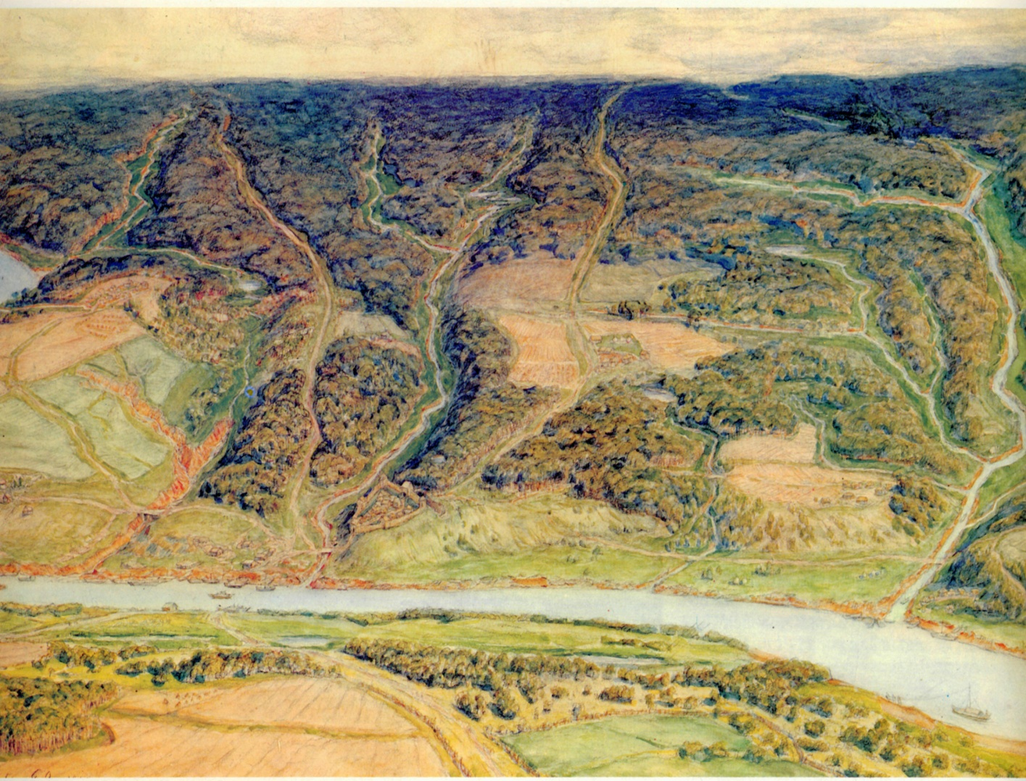
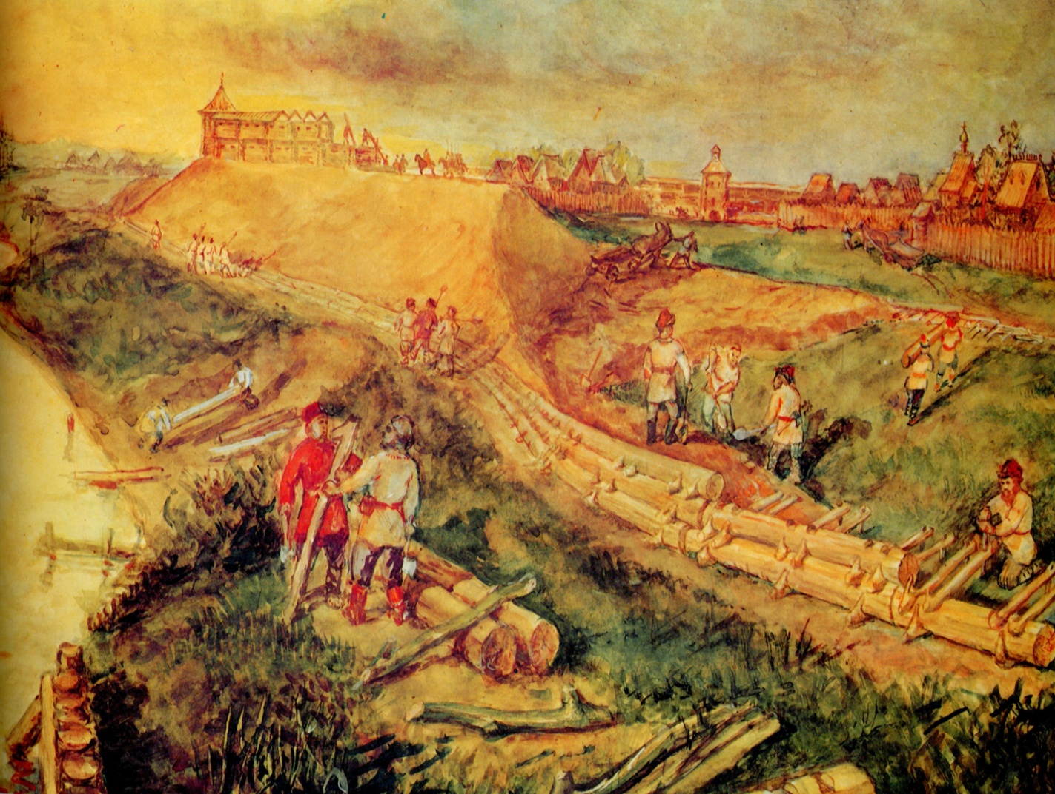
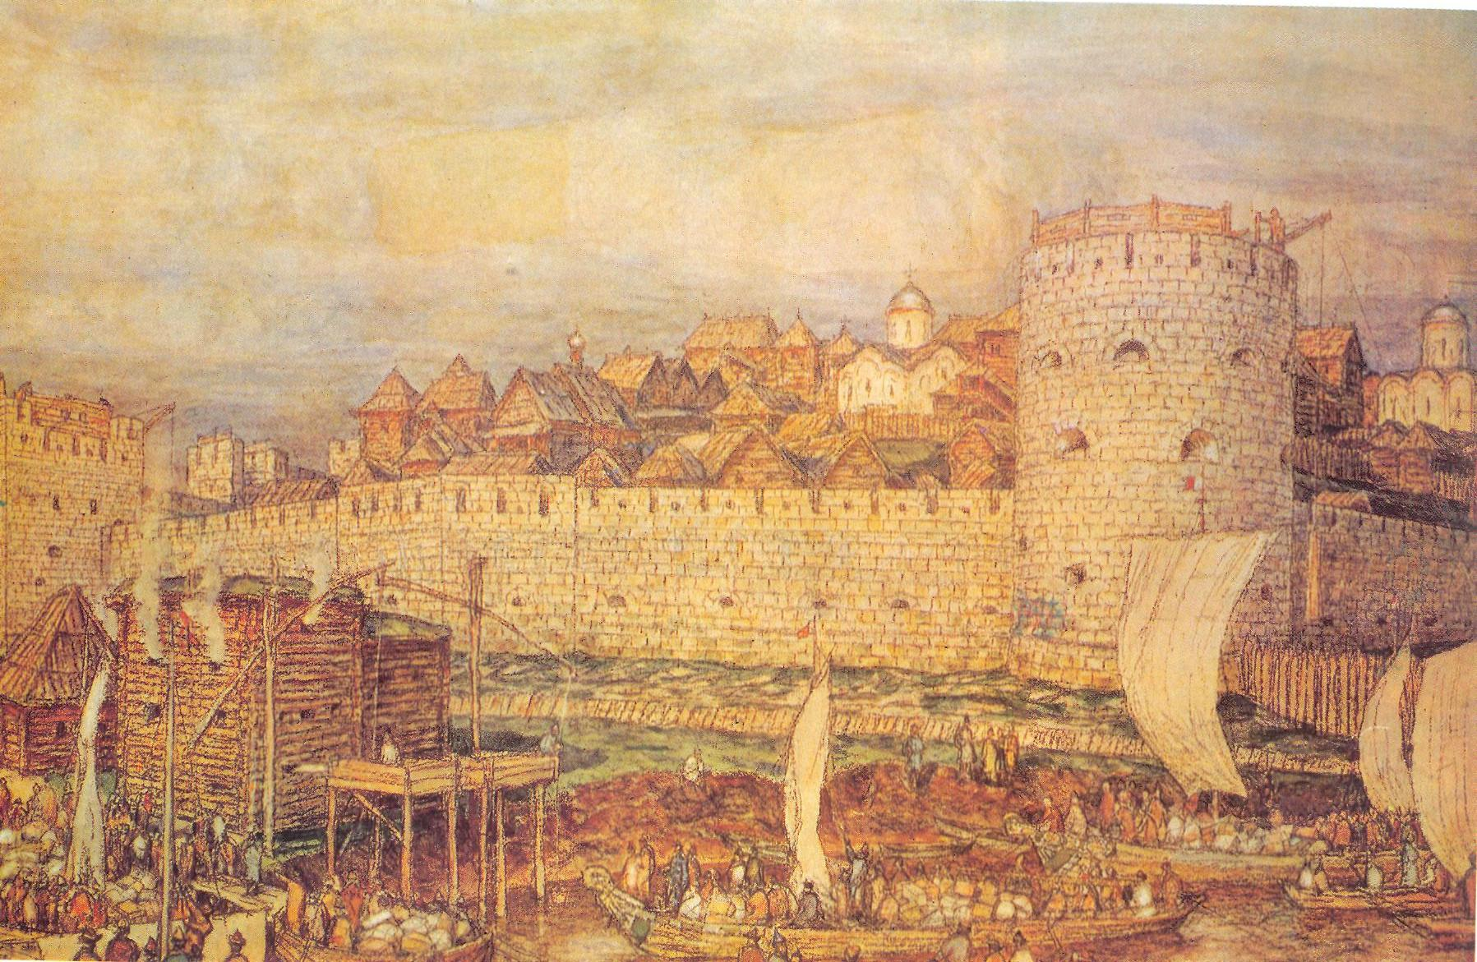
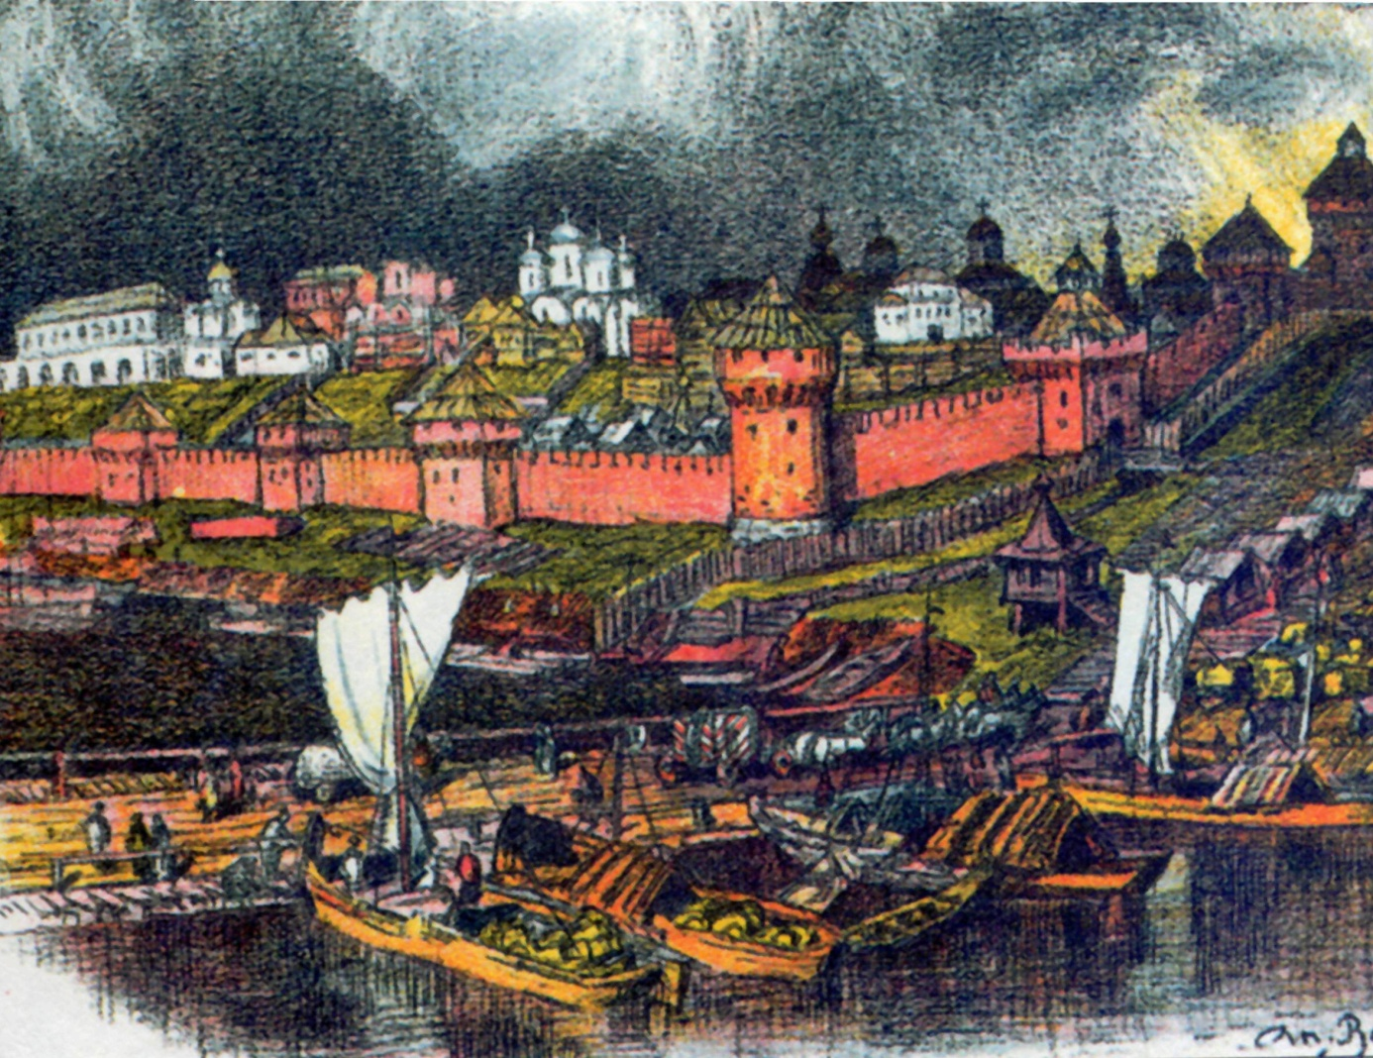
«Кто думал-гадал…, что Москве царствием быть?»
Иван Калита

Slide 6
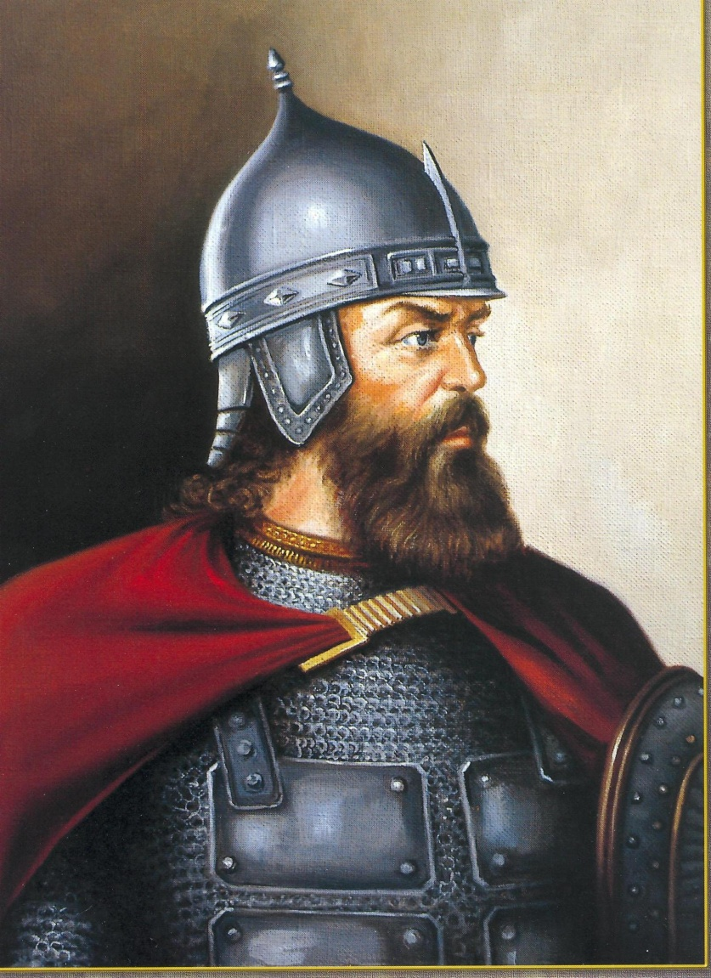
Основные направления политики
Борьба за ярлык на великое княжение
Расширение территории княжества Московского
Строительство белокаменного Кремля
Прекращение выплаты дани Орде
Дмитрий Донской
(1359-1389гг)

Slide 7
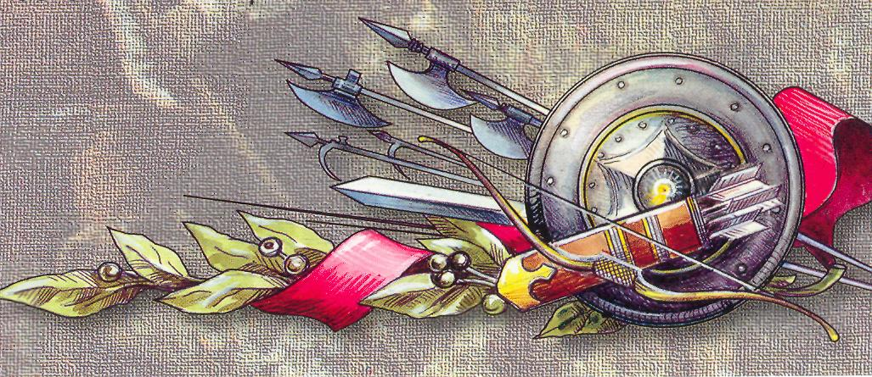
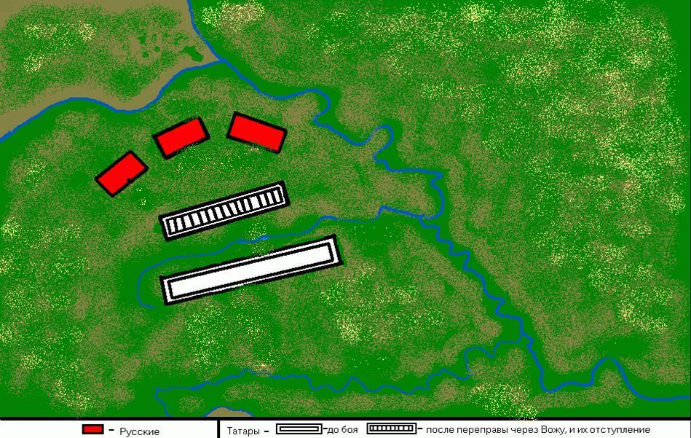
Коломна
Сражение на реке Воже
11 августа 1378 год
р.Ока
Дмитрий
р.Вожа
татары
р.Проня
«Это первое правильное сражение, выигранное русскими.»
К.Маркс

Slide 8
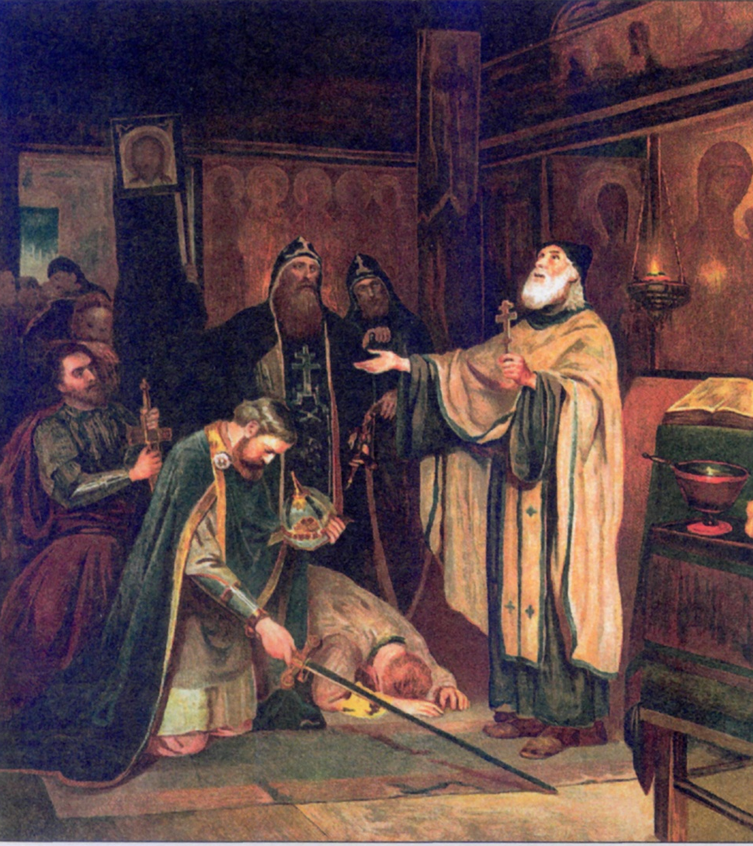

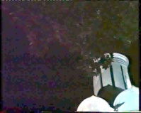
Нравственное возрождение самый драгоценный вклад Преподобного Сергия в живую душу народа
В Ключевский
А.Новоскольцев.Дмитрий Донской у святого Сергия.

Slide 9
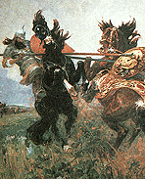
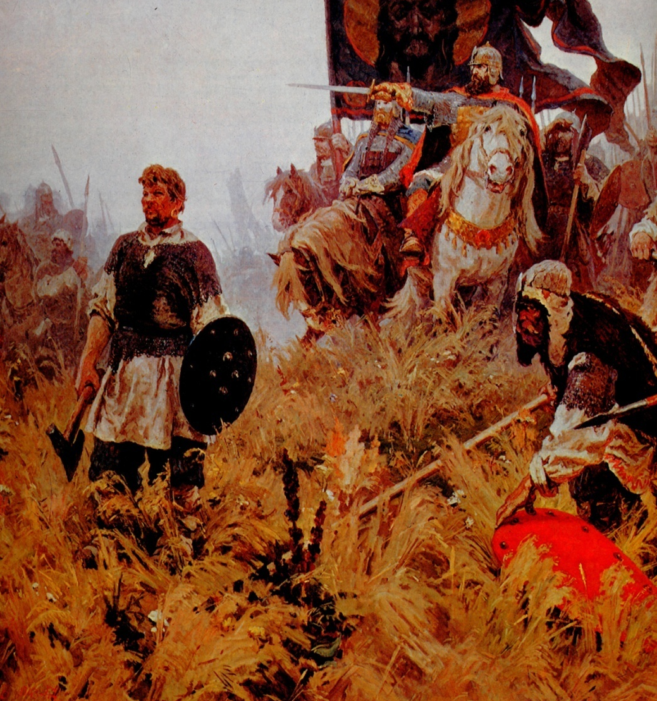

Утро на Куликовом поле. Художник А.Бубнов
Поединок Пересвета с Челубеем.
Лучше пасть, достойно смерть приемля.
Чем позором жизнь свою сберечь,
Чтобы защитить родную землю,
Мы готовы в эту землю лечь!
Иван Савельев

Slide 10
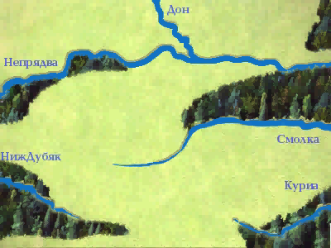
Куликовская битва.
8 сентября 1380 год.

Slide 11
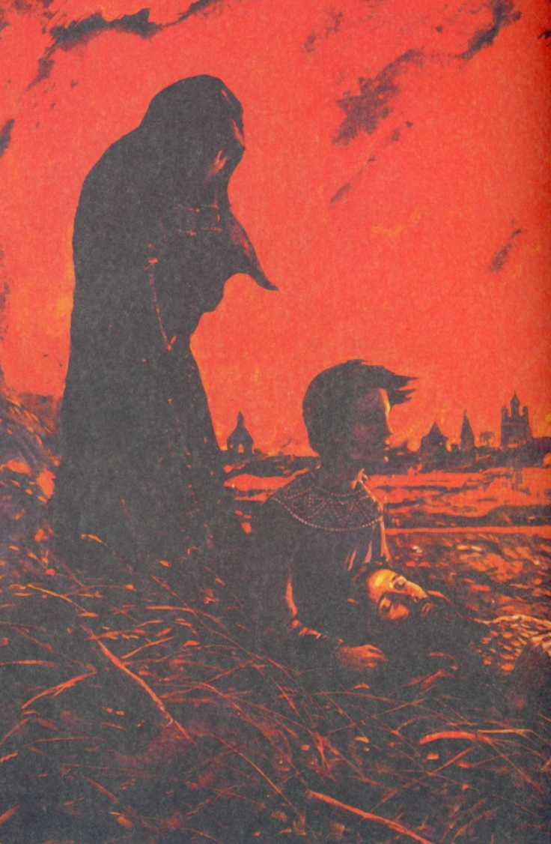
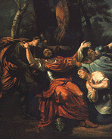
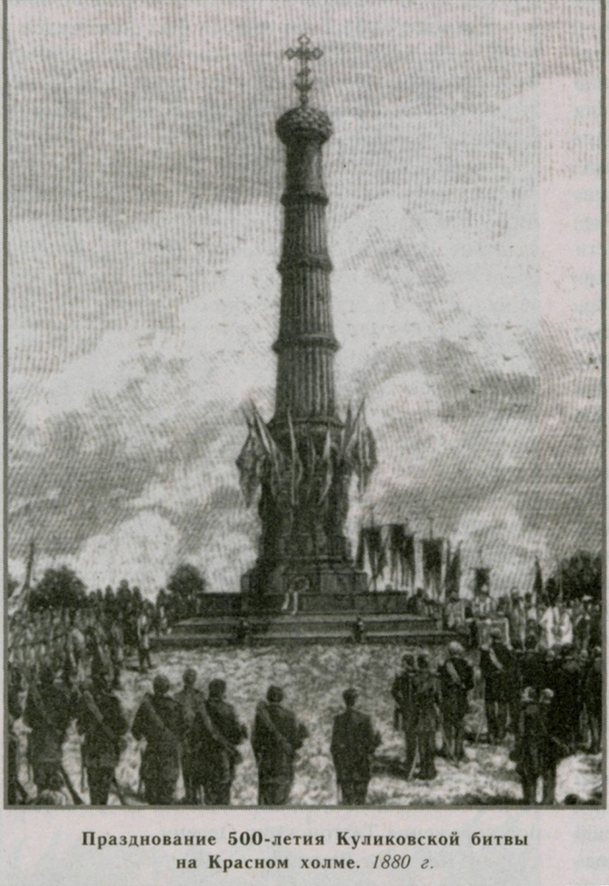
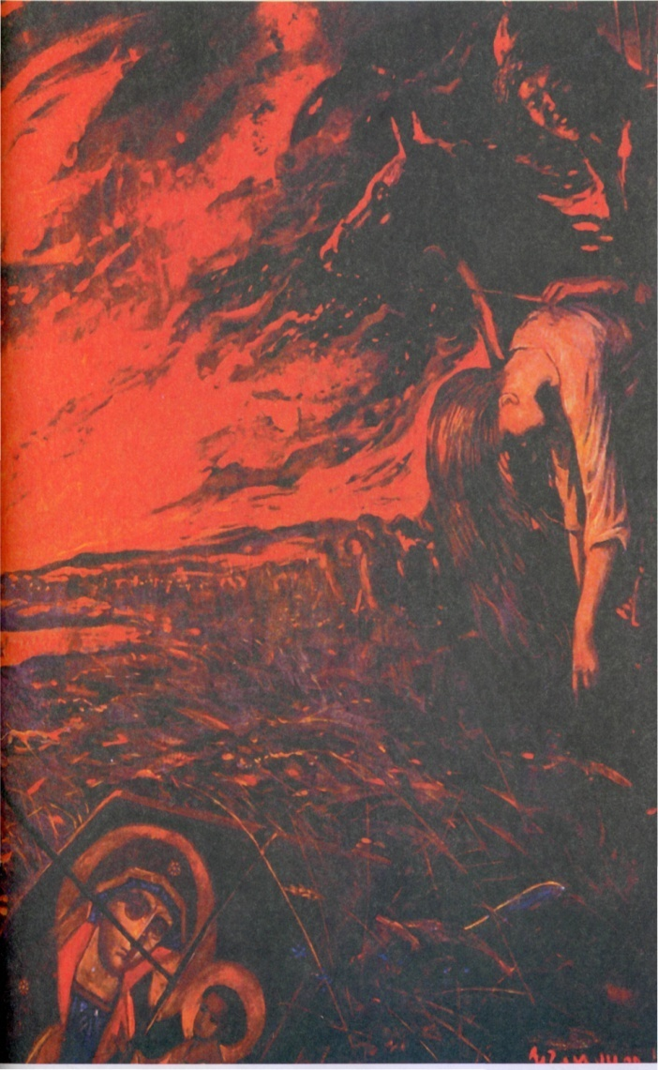
«И в ту пору по Рязанской земле около Дона ни пахари, ни пастух в поле ни кличут, лишь вороны не переставая, каркают над трупами человеческими, и трава кровью залита была, а деревья от печали к земле клонились.»
Задонщина

Slide 13
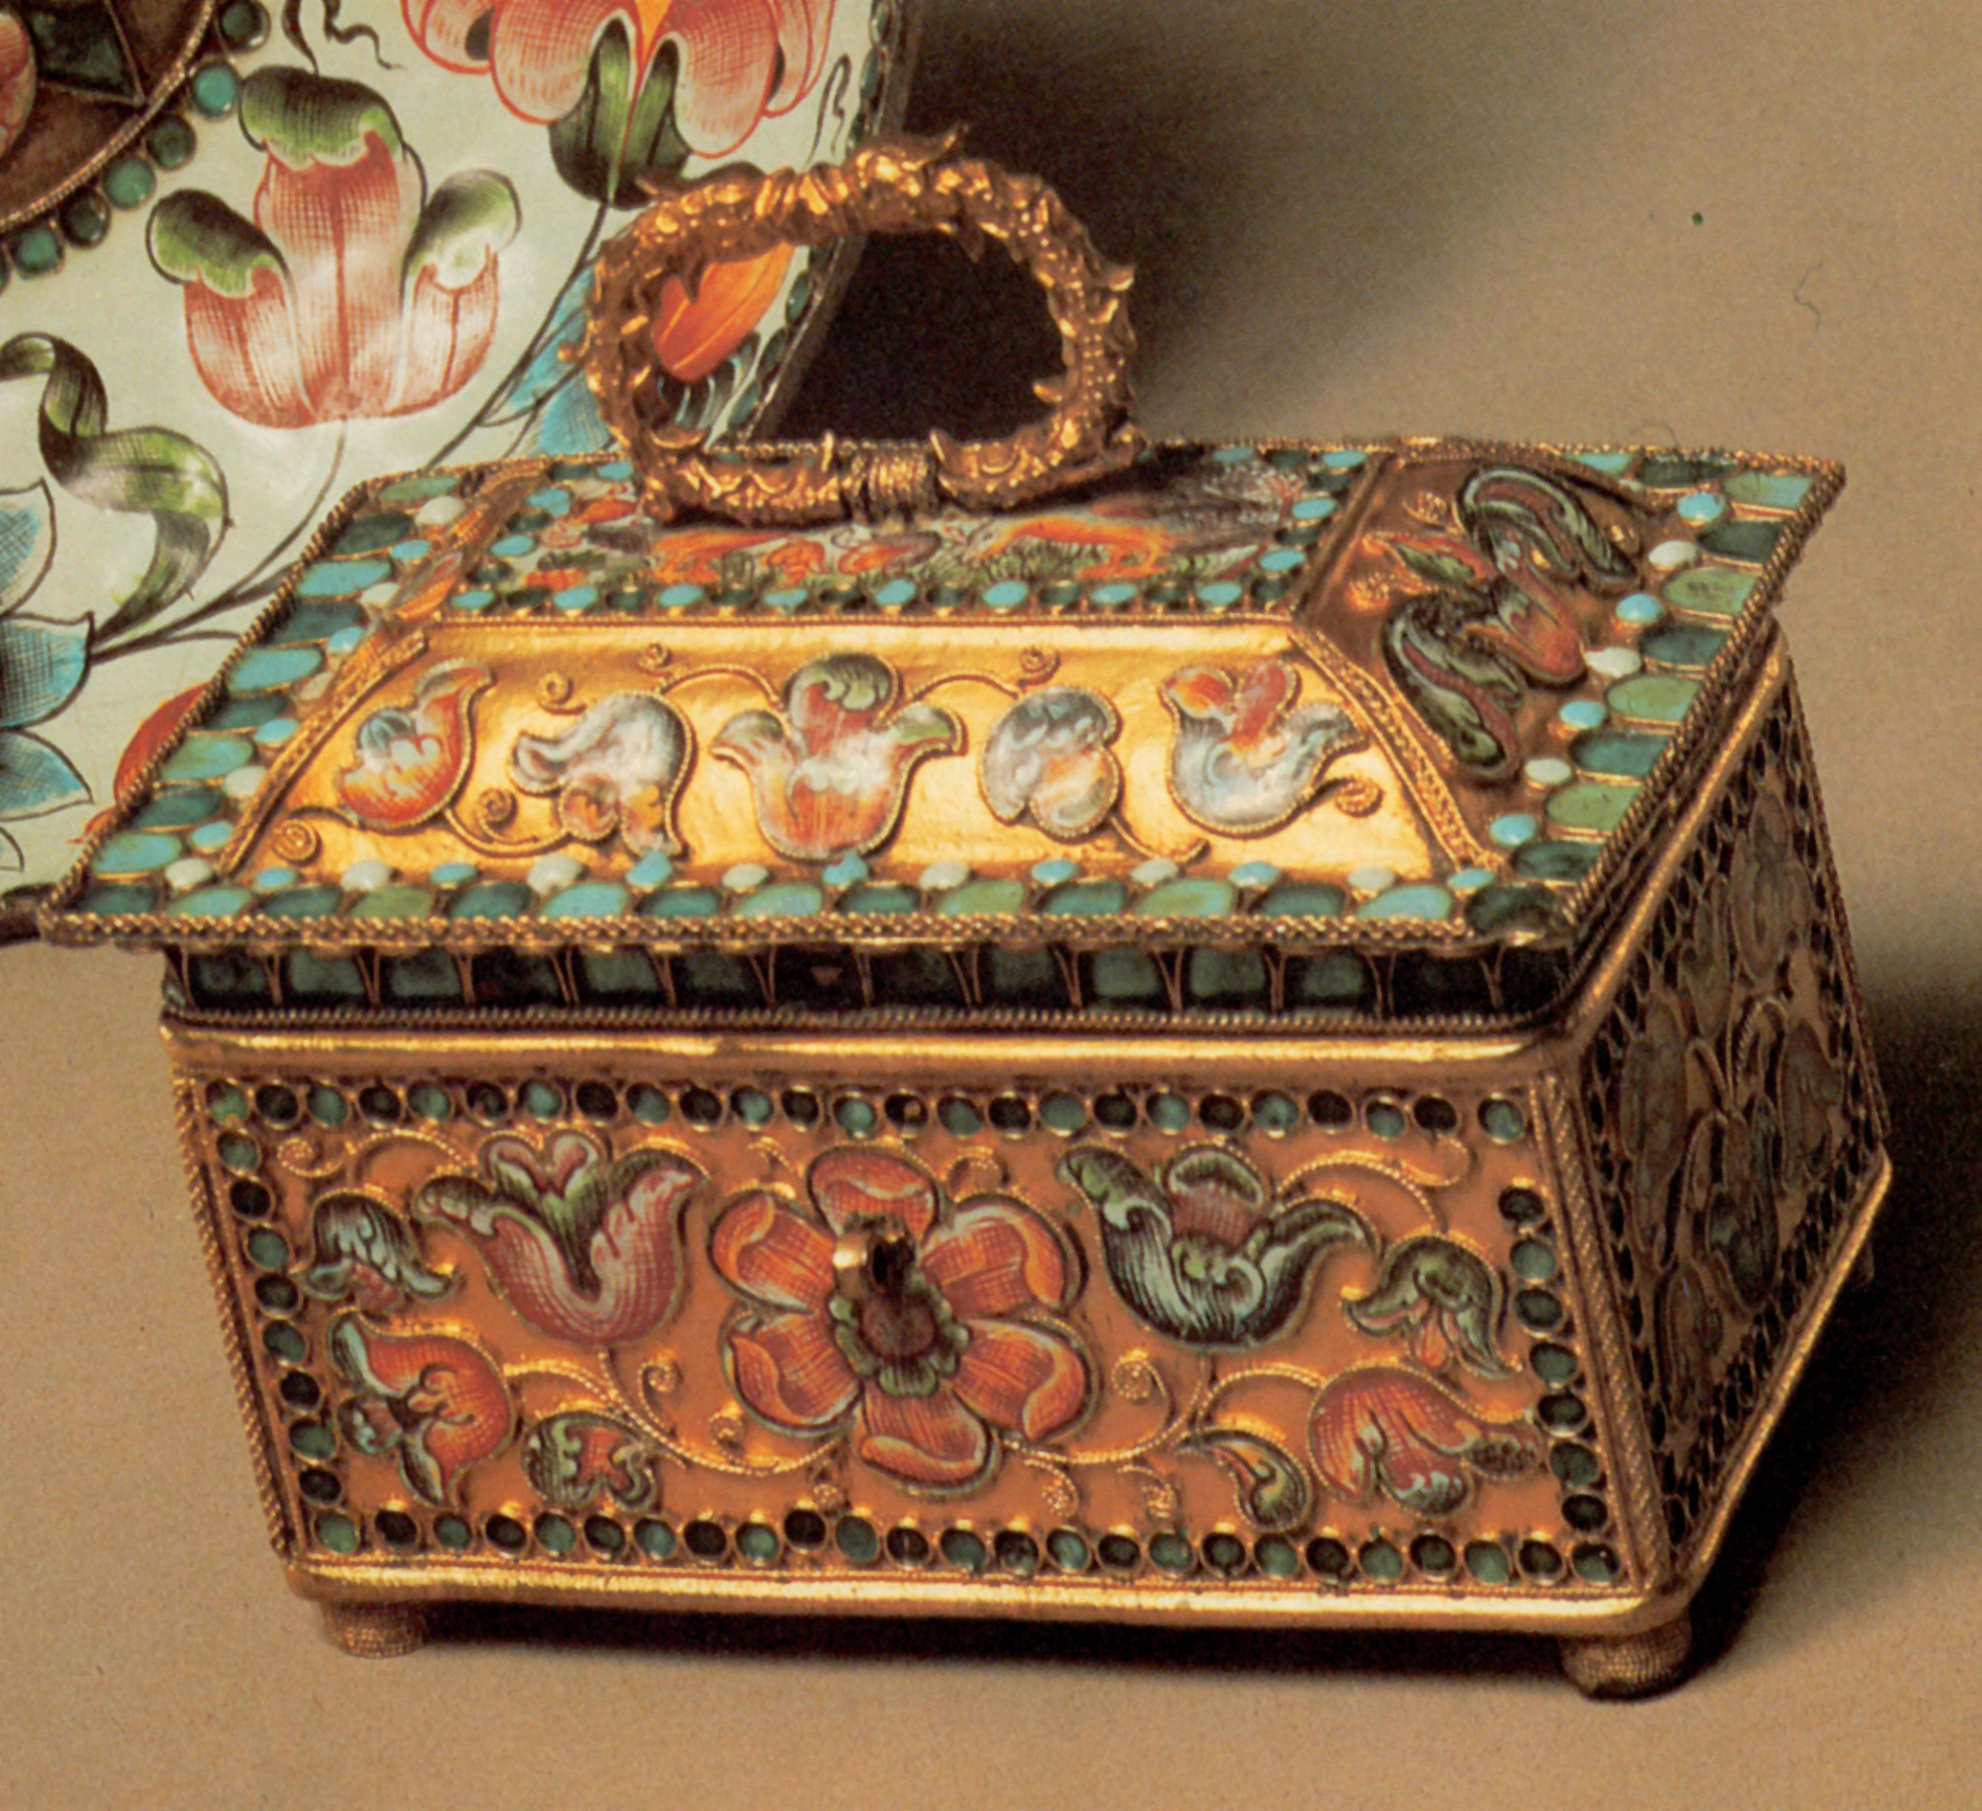
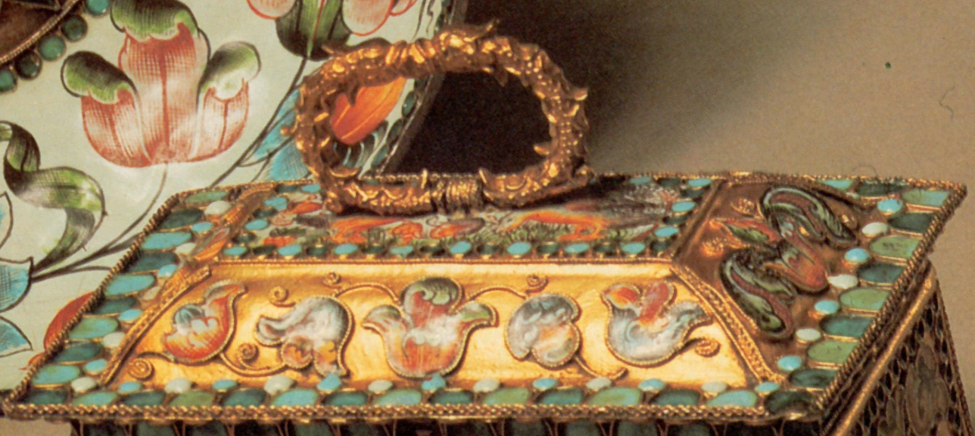
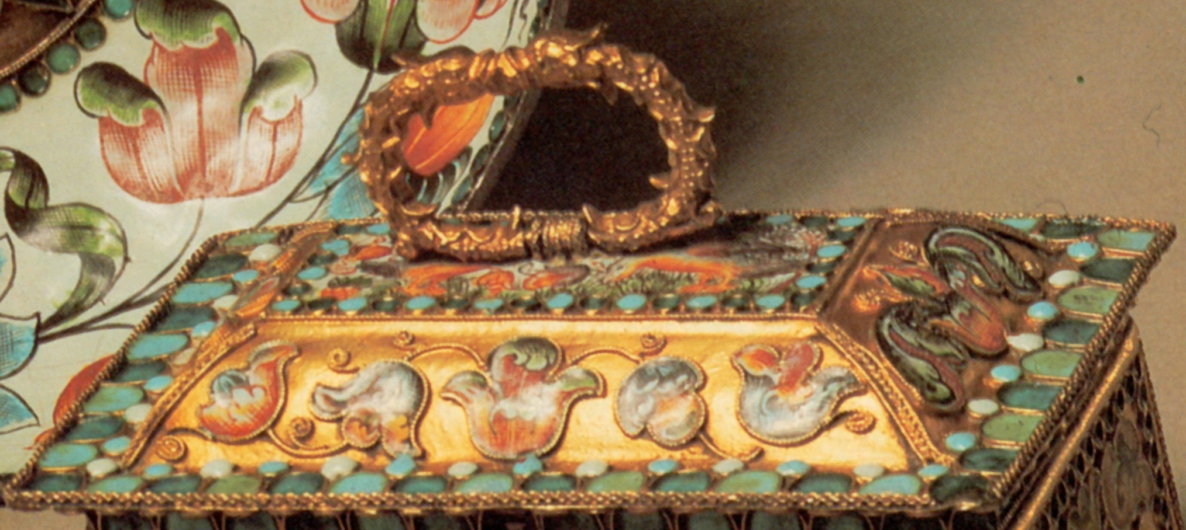

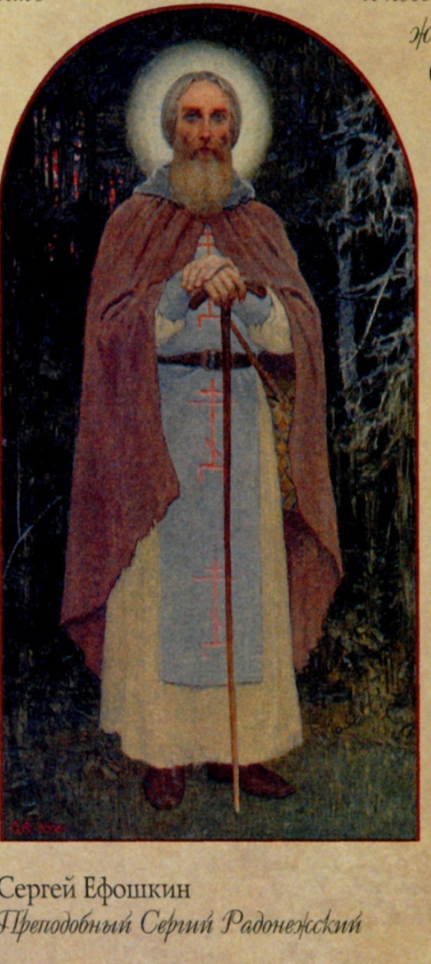
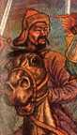
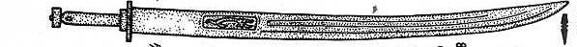
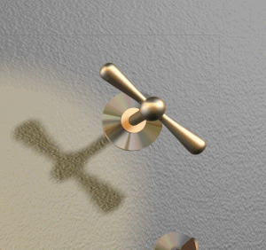

Slide 14


Slide 15
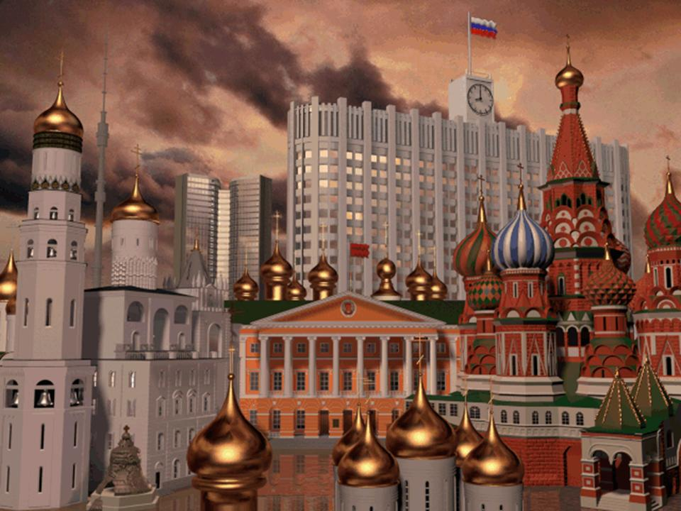
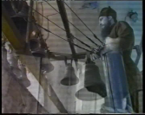
В единении сила Руси
Сергий Радонежский
А русскую землю Бог да сохранит! На этом свете нет страны подобной ей! А.Никитин

Slide 16
3 нче слайдта терминнарга тошенчәләр язырга.
Табасыз.
Язып миңа җибәрәсез.
Ватсап номеры 8 986 717 4259 Майл: zulfira69@bk.ru

